Slide 1
第9课 两宋的政治和军事

Slide 2
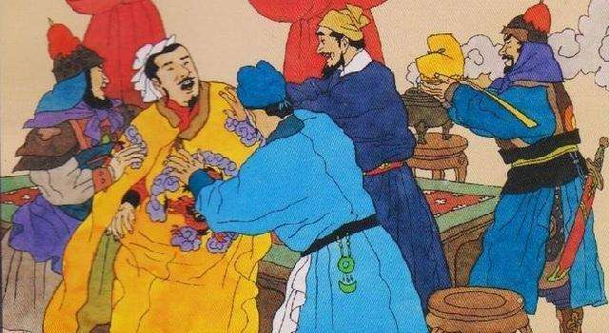
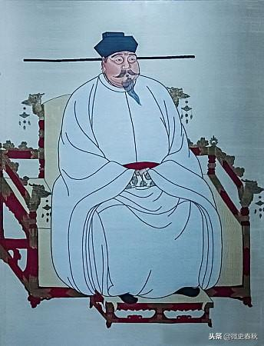
一、宋初中央集权的加强
背景
(1)赵匡胤发动兵变夺取帝位，建立宋朝。【960年】

Slide 3
一、宋初中央集权的加强
背景
(2)北宋建立后，相继灭掉南方的几个割据政权和北方的北汉，
结束了五代十国的分裂局面。
(3)统治者鉴于唐后期以来军阀割据、政局动荡的历史教训。
“大约郡将自擅，常赋殆绝，藩侯废置，不自朝廷，王业于是荡然。
——《旧唐书》

Slide 4
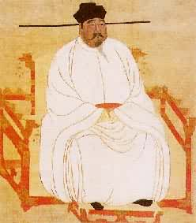
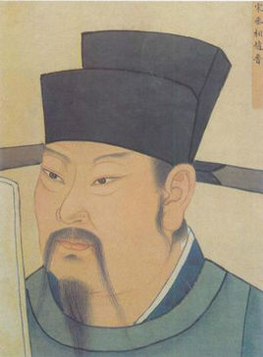
措施
“天下自唐季以来，数十年间，帝王凡易八姓，战斗不息,生民涂地，其故何也？吾欲息天下之兵，为国家长久计，其道何如？”
(1)强干弱枝
削实权
制钱谷
收精兵
“此非他故，方镇太重，君弱臣强而已。今所以治之，亦无他奇巧，惟稍夺其权，制其钱谷，收其精兵，则天下自安矣。”

Slide 5
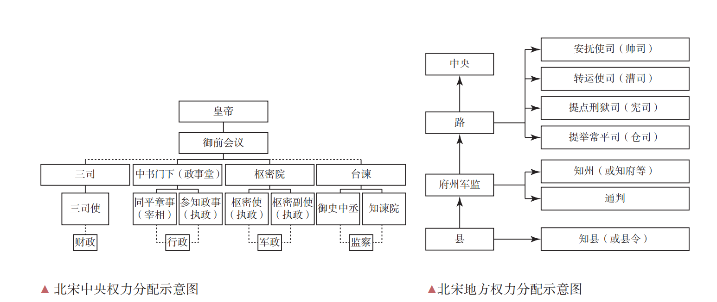
措施
(2)分化事权
中央：二府三司、三衙
地方：四监司、通判

Slide 6
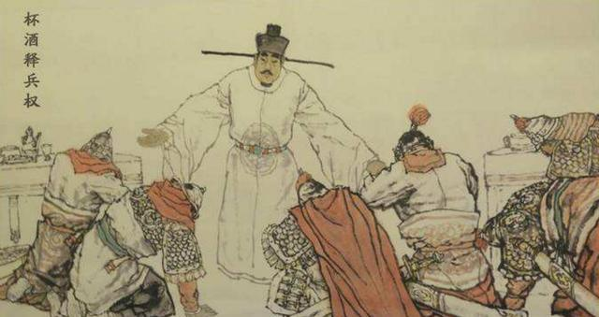
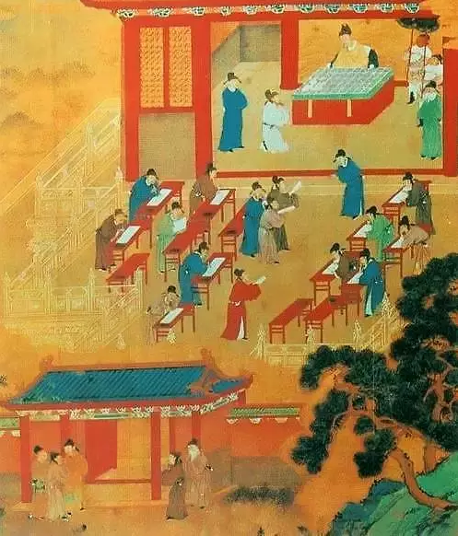
措施
(3)崇文抑武
剥夺军权
分散军权
重视科举

Slide 7
一、宋初中央集权的加强
影响
(1)积极影响：有效地预防了内部动乱，巩固了国家的统一和安定，
强化了中央集权。
(2)消极影响：制度过于僵化，权力分割过细，影响了行政效率，
助长了因循保守的政治风气。

Slide 8
二、边防压力与财政危机
宋辽关系
积弱：外难御辽夏虎狼之师
(1)辽的兴起：北宋建立之前，契丹族建立的辽朝在北方草原崛起，占领了燕云十六州，对中原形成严重威胁。
(2)宋辽战争：北宋两次发起夺回燕云十六州的北伐，均告惨败。
(3)宋辽和议
①内容：维持已有边界，辽宋皇帝以兄弟相称；北宋每年送给辽一笔钱物，称为“岁币”。
②影响：北宋勉强获得了北部边防的安定。

Slide 9
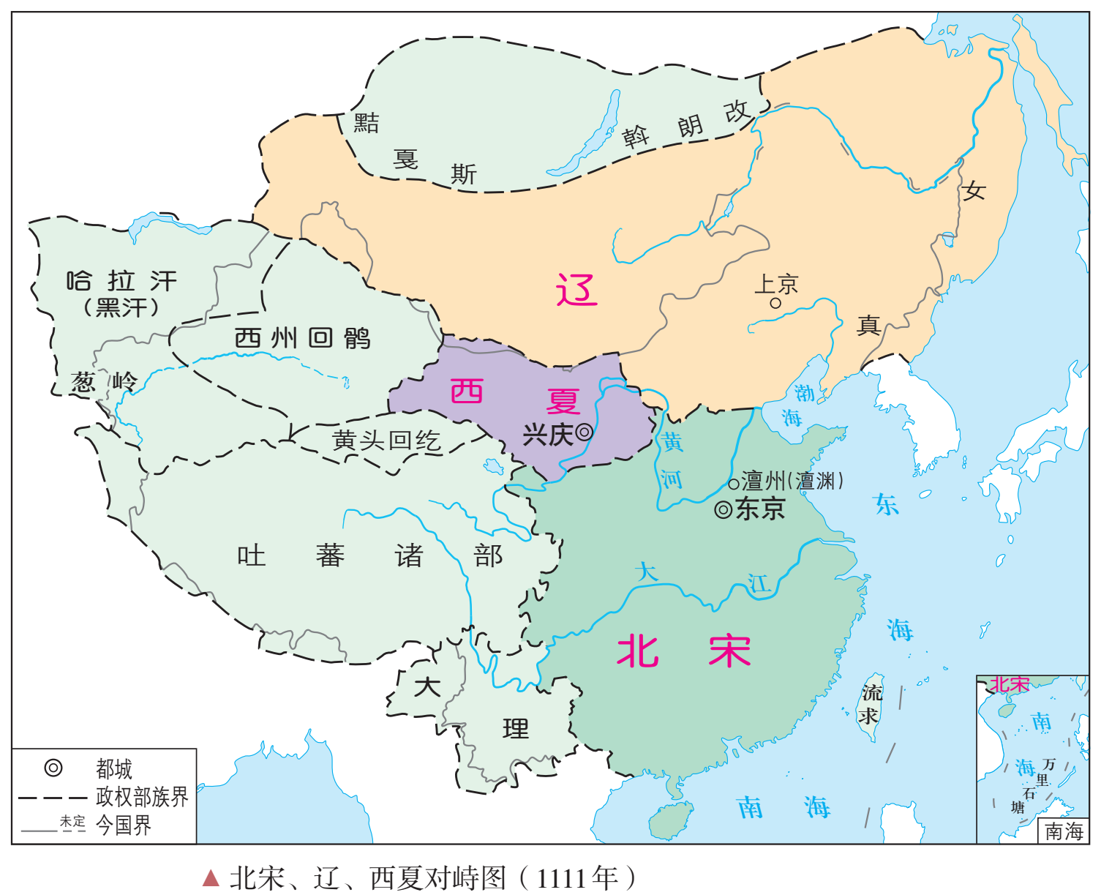
边防压力
积弱，外难御辽夏虎狼之师
(1)宋辽关系
战争——协议
“澶渊之盟”、“岁币”
(2)宋夏关系
战争——和议
“庆历和议”、“岁赐”

Slide 10
财政危机
材料一：宋开国时，设官分职，尚有定数，其后荐辟之广，恩荫之滥，日增月益，遂至不可纪及。真宗咸平四年，有司言：减天下冗吏十九万五千余人。所减者如此，未减者可知也。
材料二：宋太祖建国之初，全国军队总额才22万，太宗至道时达66万，真宗天禧年间为91万，到仁宗庆历时激增到126万之多。
材料三：北宋中期人说：“天下之所以困，本于兵。”“天下六分之物，五分养兵。”
积贫，内不支朝廷财政之需
(1)冗官
(2)冗兵
(3)冗费

Slide 11
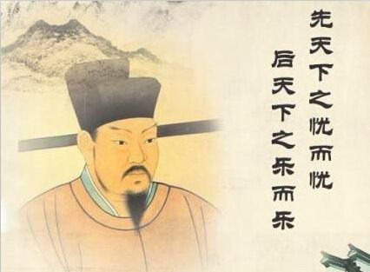
庆历新政
精简机构、裁减军队
三、王安石变法
积贫（财政危机）
支出>收入
范仲淹
失败

Slide 12

三、王安石变法
王安石变法的主旨是“国家主义”，即国家全面介入社会各个领域，将社会运行置于国家督导之下，……直接目标是国家的富强。
——江华《国家主义倾向：王安石变法失败的原因》
目的 | 措施 | 内容
富国 | 青苗法 | 青黄不接之时，政府贷款或谷物给农民，收获后还本付息（20%）
 | 市易法 | 在东京设市易务，政府控制商品买卖，并向商人贷款
强兵 | 保甲法 | 政府对农民进行编制管理和军事训练
结合上述材料和王安石变法的内容，分析王安石为何要加强集权？
国家全面加强对经济和人身的控制
国家权力的高度集中

Slide 13
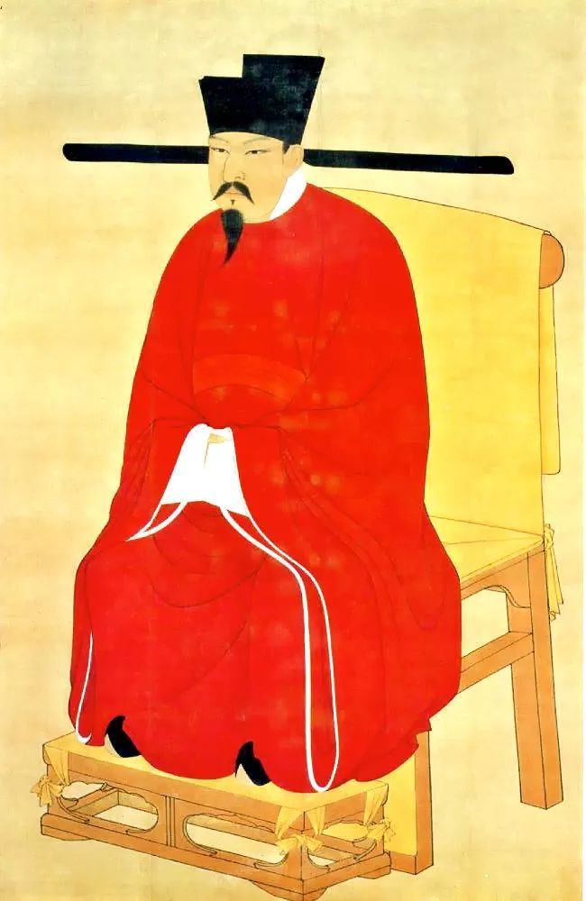
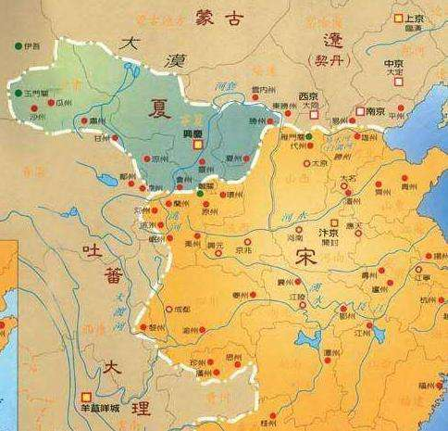
三、王安石变法
元丰五路伐夏 惨败
宋神宗幼时，便立志“雪数世之耻” ，到十多岁时，神宗就“慨然兴大有为之志，思欲问西北二境罪” 。
——据《宋史》、《铁围山丛谈》
强兵效果有限

Slide 14
三、王安石变法
材料一：除了文化上的成就外,宋朝时期值得注意的是发生了一场名副其实的商业革命。”
——斯塔夫里阿诺斯《全球通史》
材料二：他的变法措施阻碍甚至打击了北宋商品经济的正常发 展 , 破坏了商 品经济进一步发展的条件。
——刘焕曾《王安石变法和北宋商品经济发展的矛盾》
上述两则材料，说明了什么？
违背经济发展的客观规律
“变法” 不等于 “革新”

Slide 15
小结：对王安石变法的评价：
三、王安石变法
1、大大增加了政府的财政收入
2、没有动摇集权体制，反而加强了集权，败坏了政治风气
3、强兵效果不明显
4、增加了人民的负担
5、违背经济发展的客观规律，阻碍了商品经济的发展

Slide 16
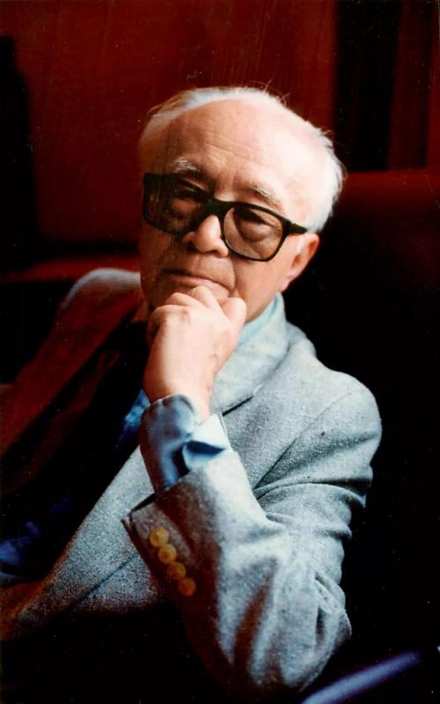
三、王安石变法
历史评价
涉猎于大历史，我们也觉得这王安石的故事深有耐人寻味之处：试想九百年之前，中国即企图作现代性的改革，而当日欧洲，尚停滞于中世纪的黑洞内。
——黄仁宇《赫逊河畔谈中国历史》

Slide 17
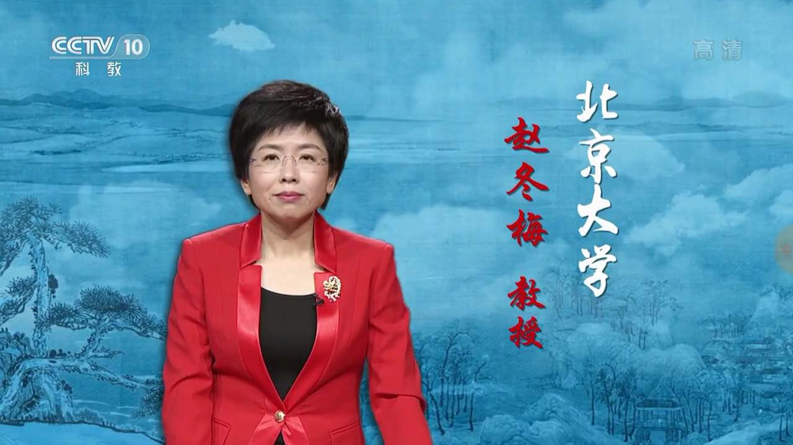
三、王安石变法
历史评价
把新法的某些做法从特定的历史情境中“抽提”出来，用现代的逻辑去解释、包装，这种做法，是打着历史的旗号反历史，必须警惕。
——赵冬梅《大宋之变：1063-1086》

Slide 18
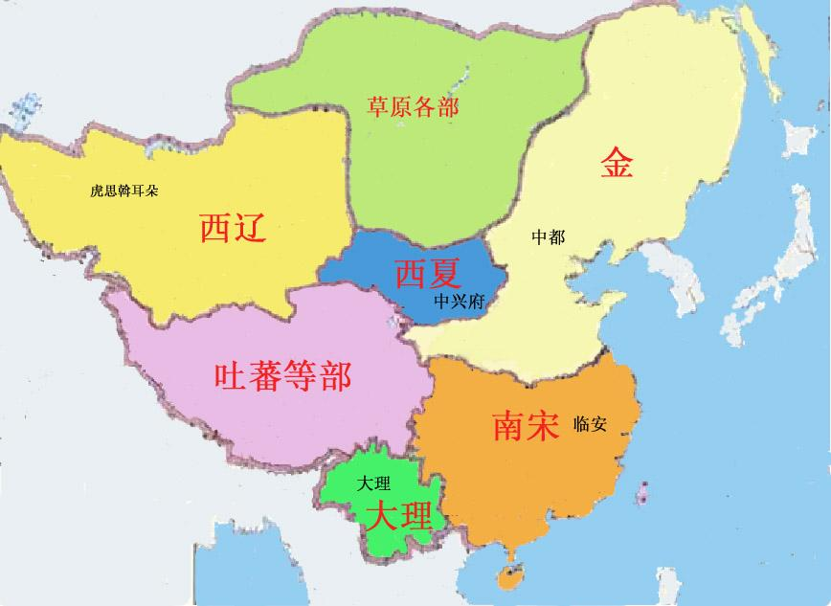
四、南宋的偏安
南宋建立
时间：1127年
宋高宗：赵构
都城：临安
（1115-1234年）
(1038-1227年)
（1127―1279年）

Slide 19
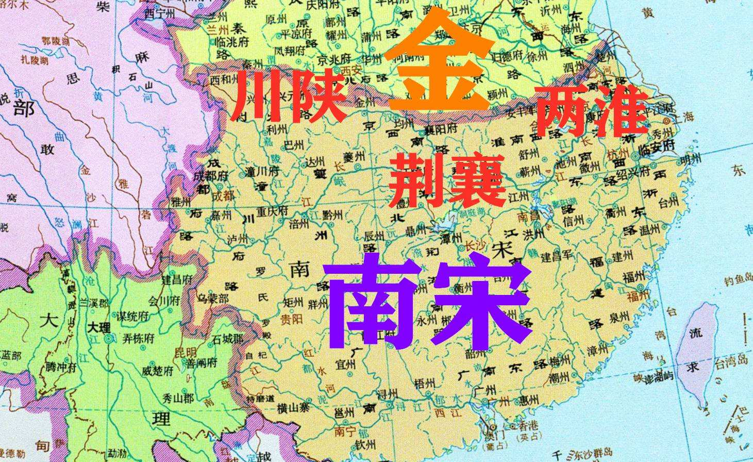
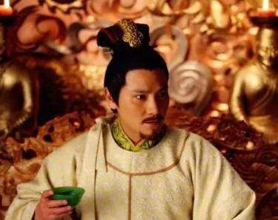
吴家军、岳家军、韩家军………
四、南宋的偏安
南宋防线形势图
川陕：吴阶、吴璘
荆襄：岳飞
两淮：张俊、韩世忠、刘光世
还是我赵家的军队吗？
赵构的担忧，反映了南宋初年遇到了什么问题？

Slide 20
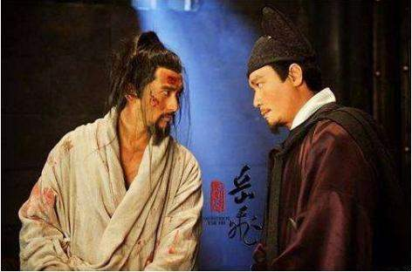
四、南宋的偏安
北伐
武将壮大
威胁统治
议和
收夺武将权力
加强集权；偏安
1141《绍兴和议》
宋向金称臣
划定疆界，东以淮河为界，西以大散关为界
宋每年向金纳贡银、绢各25万两、匹
岳飞被以莫须有罪名杀于风波亭

Slide 21
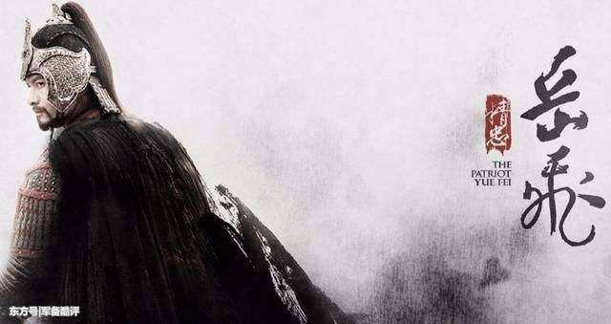
民族大义
岳飞之死，因其坚持北伐，其民族大义，与赵家江山，与大宋加强集权的祖宗之法，构成了无法调和的矛盾。

Slide 22
本课小结：集权之思——集权政治与中华文明
从大禹治水，到秦汉大一统，直至今日，中华文明能够绵延不绝，呈现出辉煌壮阔、博大交融的姿态，离不开政治权力的逐渐集中。
但是，如何在保证集中统一，避免混乱分裂的前提下，不走向僵化、低效，是一个非常值得思考的课题！
民主集中制

